Slide 1
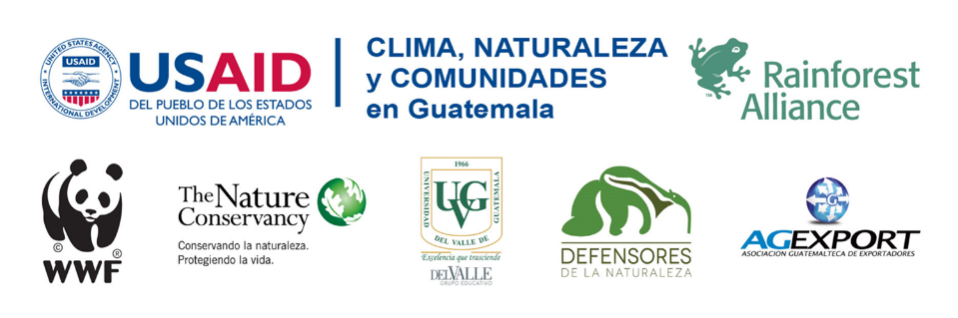
Respuestas de Productores Rurales al Cambio Climatico
Patricia Orantes
Rainforest Alliance

Slide 2
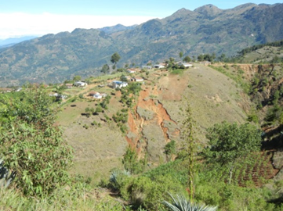
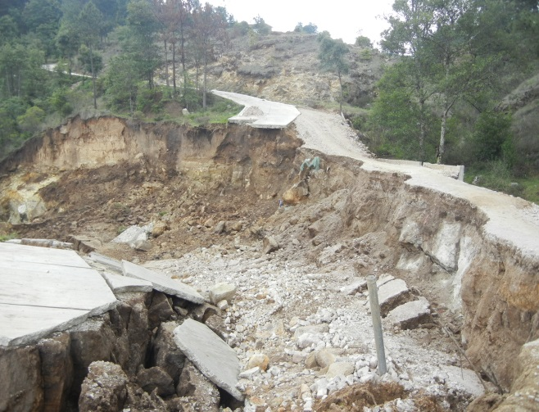
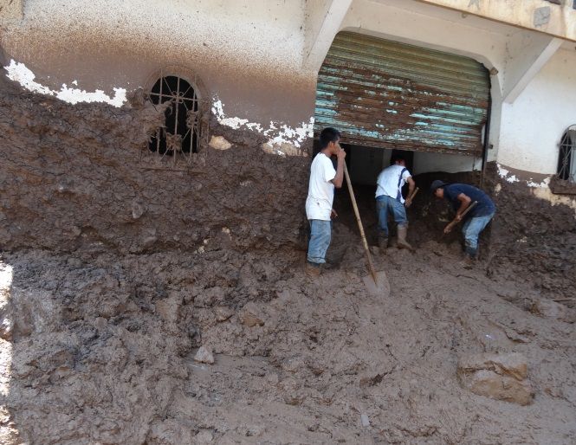
Guatemala:
2do lugar en el
Global Weather Risk ranking (2012)

Slide 3
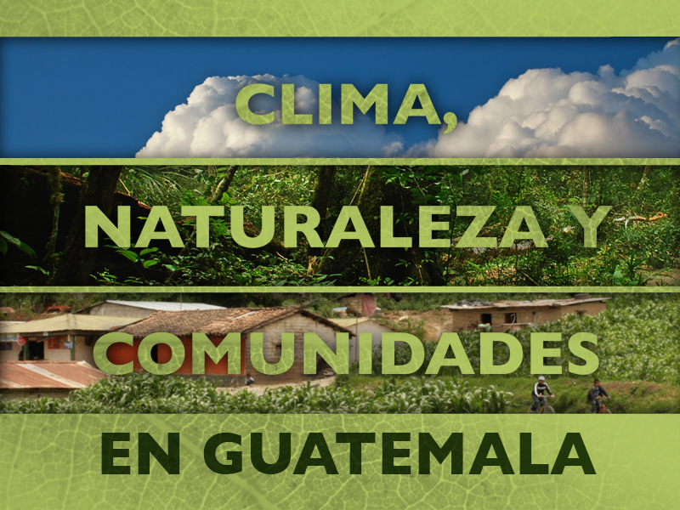

Slide 4
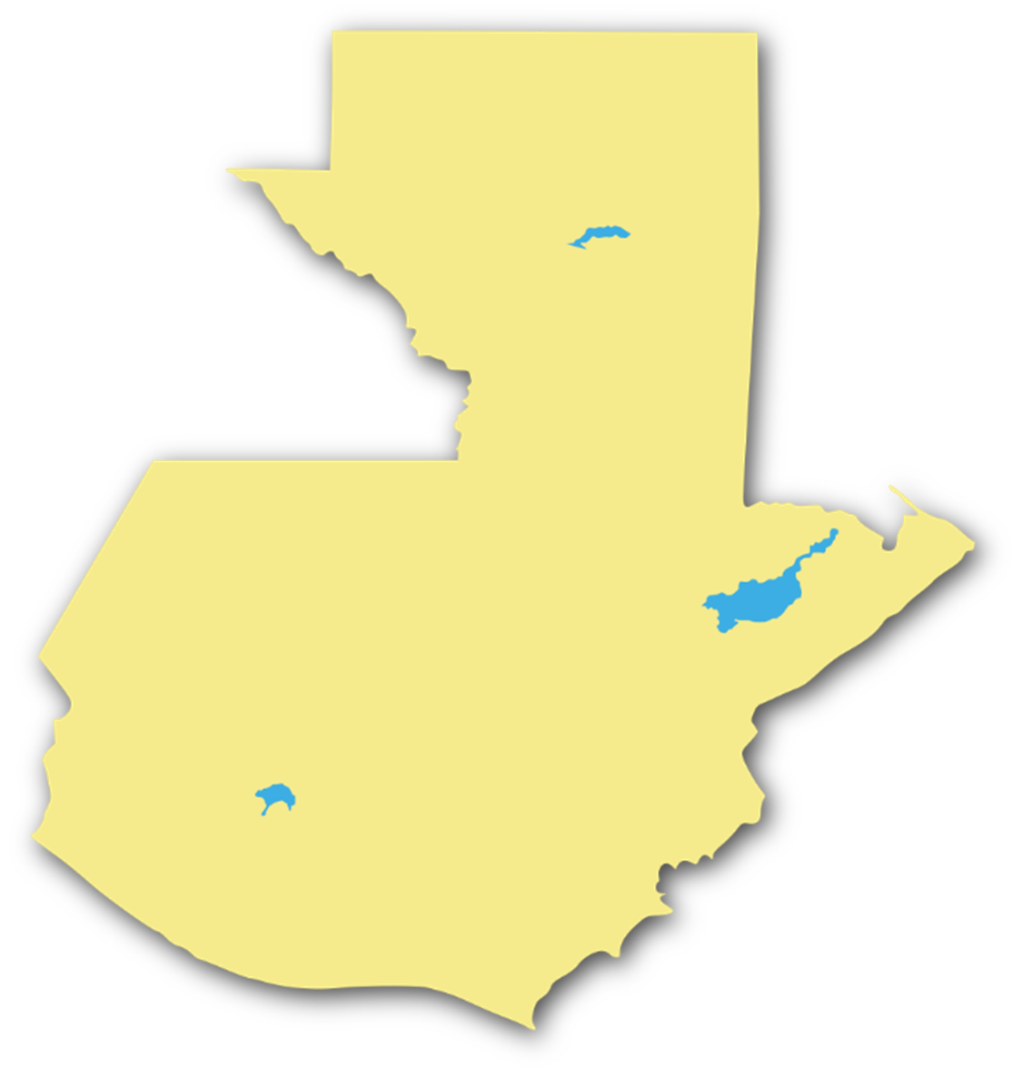



Meta
Reserva de Biosfera Maya
Apoyar a Guatemala a enfrentar los efectos negativos del cambio climático por medio del manejo sostenible de recursos naturales
Altiplano Occidental
Verapaces
Reserva de Biosfera Sierra de Las Minas

Slide 5
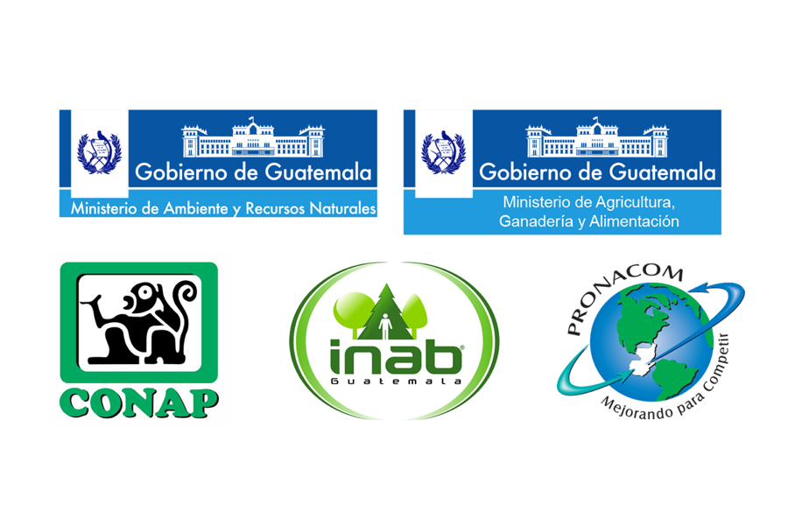
Socios estratégicos

Slide 6
Conservar el bosque con apoyo del mercado
Apoyar la reducción de la deforestación con REDD+
1
2
La contribución del Programa
3
5
Crear capacidades de adaptación
Facilitar condiciones para la estrategia de desarrollo con bajas emisiones
4
Fortalecer las capacidades de ONGs guatemaltecas

Slide 7
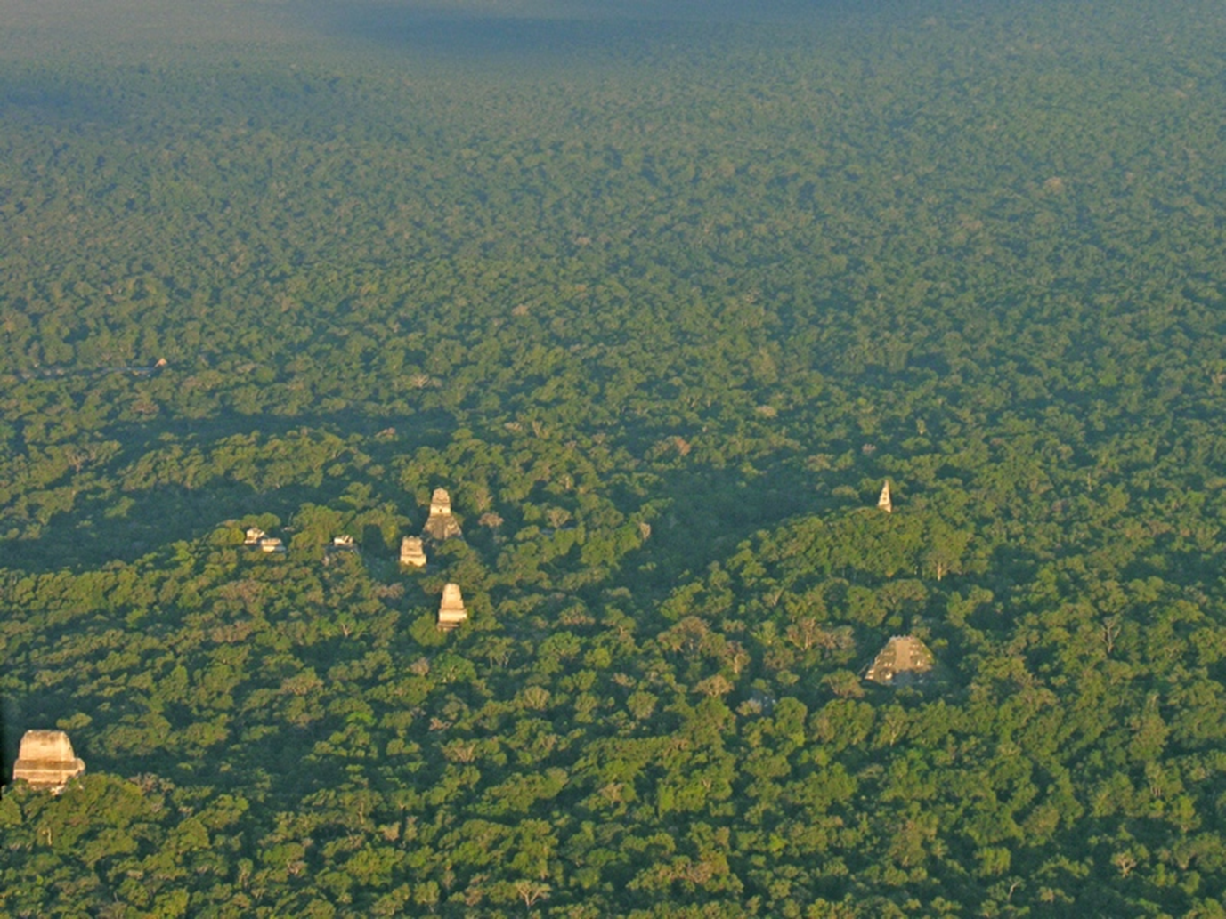
Los bosques:
Clave para defendernos mejor del cambio climático
Regulan las temperaturas
Clave del ciclo hidrológico
Protegen los suelos
Protegen los cultivos
Reservorios de carbono

Slide 8
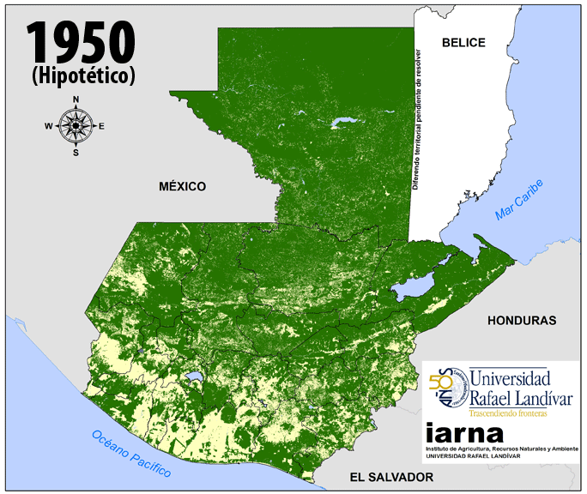
Urge revertir la deforestación
Cubierta
forestal
- 77%
- 68%
- 38%
2006 - 36%
2010 - 34%
Notes:
A manera de antecedentes de este problema, los análisis históricos muestran que en Guatemala en el año 1950, el bosque cubría una extensión territorial de 6.9 millones de hectáreas.
Para el año 2001 esa extensión de bosque había sido reducida a 3.8 millones de hectáreas. Es decir de un 70% de cobertura pasamos a un 38% de cobertura a nivel nacional.
Para el 2006 como vimos en la última medición, esa extensión de bosque fue reducida a 3.9 millones de hectáreas, determinando que la perdida neta paso de 73,000 has a 48,000 has, representando una tasa de deforestación de 1.1%.
Uno de los datos más concretos es la pérdida bruta de poco mas de 100 mil hectáreas anuales (100 mil campos de futbol aproximadamente) de bosque natural para el período 2001-2006 (en el lapso anterior fueron al menos 83 mil hectáreas). La pérdida neta fue de casi 49 mil hectáreas (73 mil hectáreas en el período previo), ya que se registraron 32 mil hectáreas de regeneración natural y unas 17 mil hectáreas de plantaciones forestales (unas 10 mil hectáreas de regeneración natural y plantaciones en el período anterior).
Parte de los hallazgos, es que hay municipios donde la deforestación se ha duplicado . Primero, porque la deforestación bruta (que afecta al bosque natural denso) es de casi 2.5% anual; segundo, porque la permanencia de la regeneración natural es incierta; tercero, porque al menos el 38% de la deforestación bruta tuvo lugar en las áreas protegidas y cuarto, porque en algunos municipios la deforestación hasta se ha duplicado respecto del período anterior, destacando San Andrés y Flores (Petén), Livingston y El Estor (Izabal), Purulhá (Baja Verapaz); Nebaj, Joyabaj, Cunén y Chichicastenango (Quiché) y San Martín Jilotepeque (Chimaltenango).

Slide 9
Bosques,
adaptación al cambio climático
y mitigación de emisiones de CO₂
Reserva de Biosfera Maya
Verapaces
Altiplano Occidental
Reserva de Biosfera Sierra de Las Minas

Slide 10
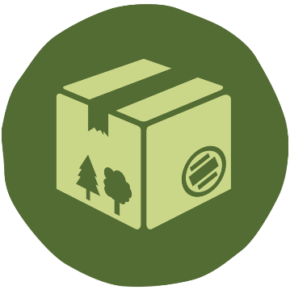

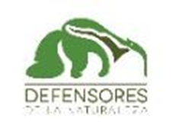


Componente 1
Conservando usando el mercado

Slide 11
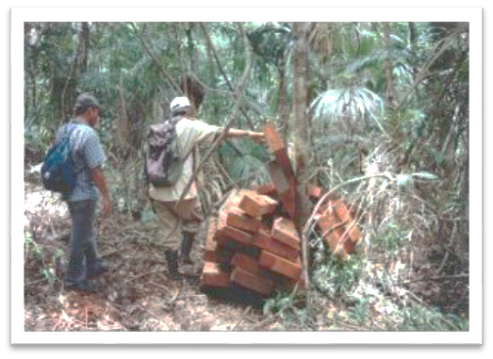
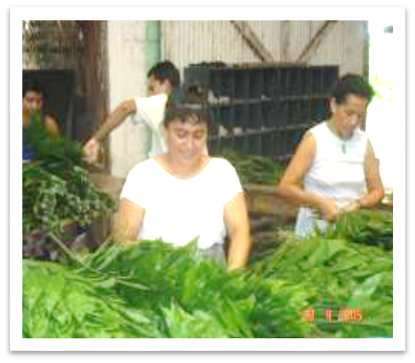
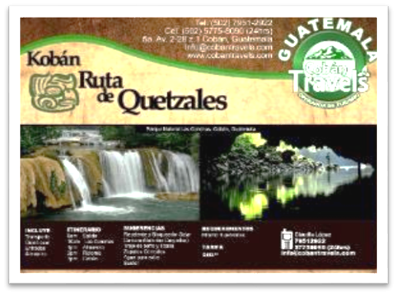
Promoviendo cadenas de valor forestales legales y sostenibles
US$ 21.5 millones en ventas de productos forestales legales y sostenibles
3,355 empleos (80% jornales, 13% temporales, 7% permanentes)
Nuevos mercados para PYMEs forestales y $ 540 mil en créditos colocados
162,356 hectáreas certificadas de productos no maderables
Notes:
EL dato de empleos temporales incluye la contabilidad de jornales (particularmente los jornales se reportan desde Verapaces)

Slide 12







Componente 2
Reducimos la deforestación a través de REDD+ (mercados de carbono forestal)

Slide 13
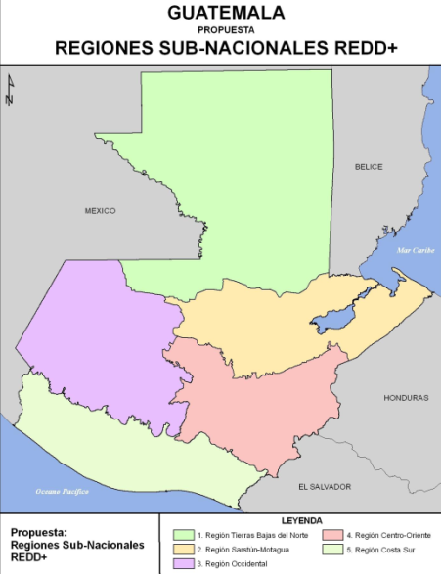
5 proyectos REDD+ sumando 1.4 millones hectáreas
Notes:
Se desarrolló la primera línea base y todo este trabajo sirvió de base para establecer las líneas subnacionales de base para todo el país

Slide 14
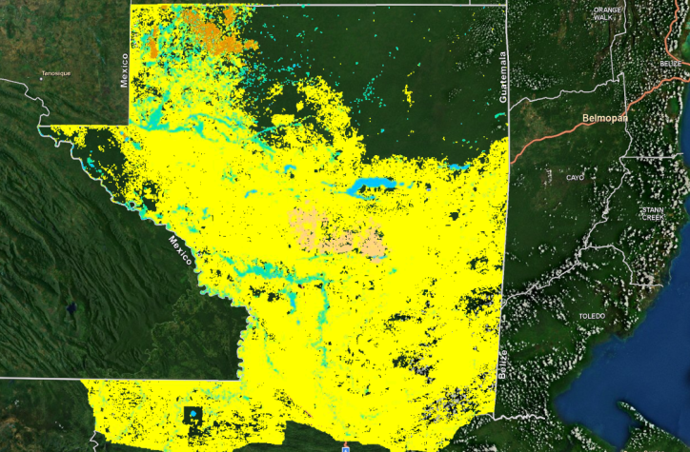
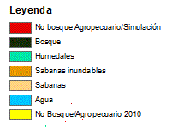
Año 2010

Slide 15
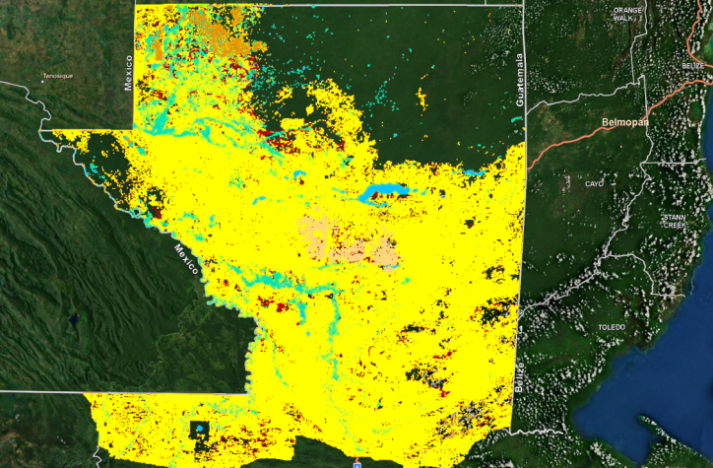
Año 2012

Slide 16

Año 2015

Slide 17

Año 2020

Slide 18

Año 2025

Slide 19
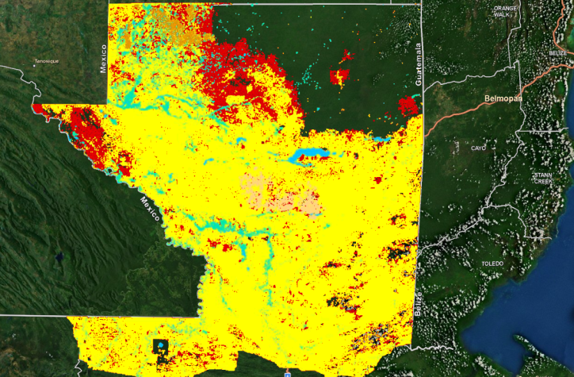
Año 2030

Slide 20
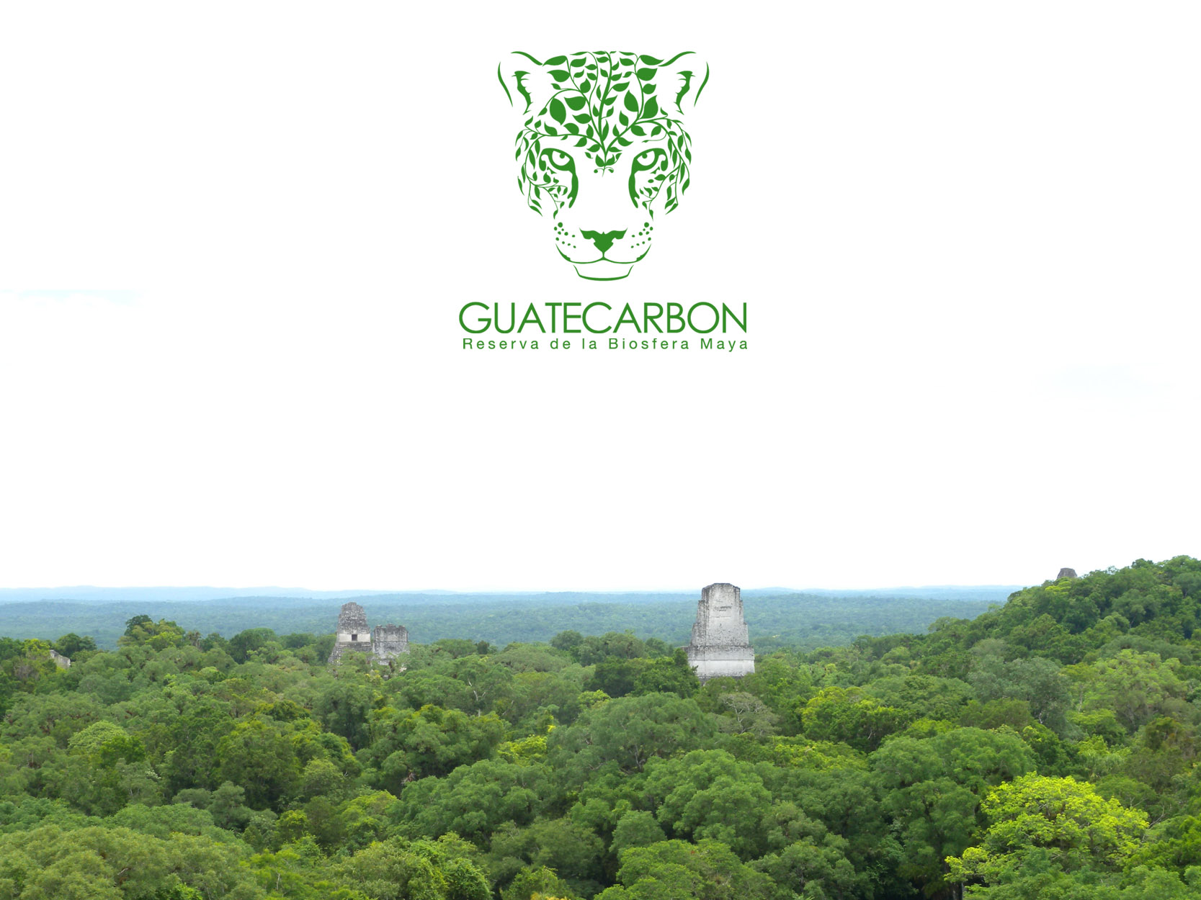
Proyecto REDD+ GuateCarbon

Slide 21
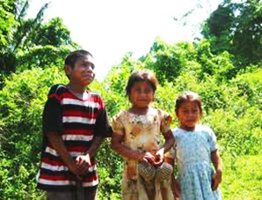
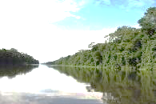
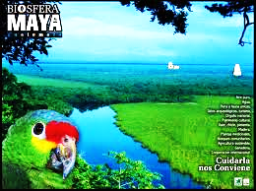
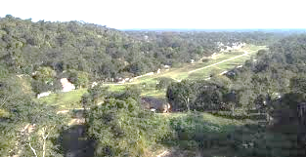
Perfil de GuateCarbon
El mayor proyecto REDD+ en Centroamérica: 713,000 hectáreas
Potencial de reducción: 57 millones Ton CO₂ durante 30 años
Créditos listos para vender: 3.7 millones Ton CO₂
Alianza público–privada: CONAP + comunidades concesionarias
Beneficiarios: 1,000 familias protegiendo tierras públicas ricas en biodiversidad y arqueología Maya + CONAP

Slide 22
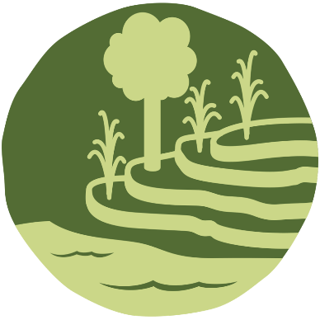
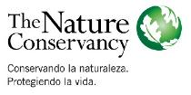
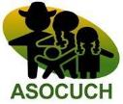
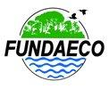
Componente 3
Fortalecer las capacidades de adaptación al cambio climático

Slide 23
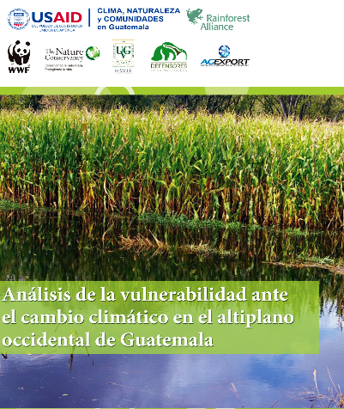
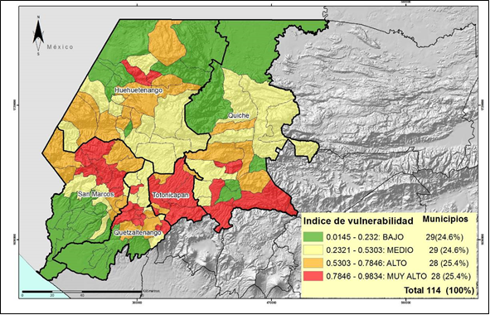
La base:
El análisis de vulnerabilidad al cambio climático en el Altiplano Occidental

Slide 24
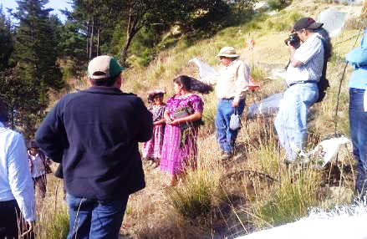
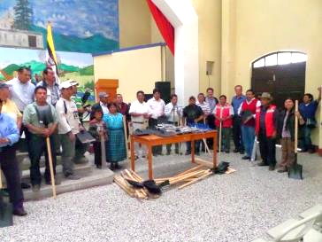
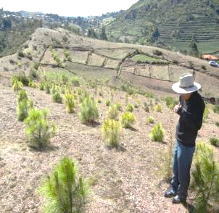
1. Generando y diseminando información climática a actores clave
2. Generando capacidades de adaptación en actores públicos y privados
3. Invirtiendo en planes y prácticas de adaptación en 10 municipios
¿Qué estamos haciendo?

Slide 25
Algunas respuestas de adaptación de la población rural en el Altiplano

Slide 26
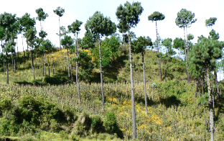
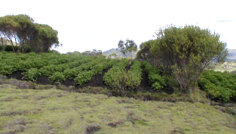
Sistemas agroforestales
Pino con maíz en Totonicapán
Arrayán con papa en
San Marcos

Slide 27
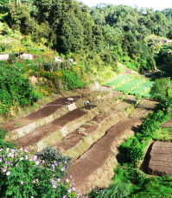
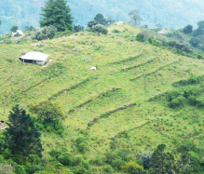
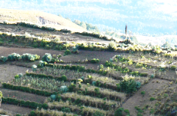
Conservación de suelos
Terrazas para cultivo de cebolla en Quetzaltenango
Sistema de terrazas
en San Marcos
Barreras vivas en Los Cuchumatanes, Huehuetenango

Slide 28
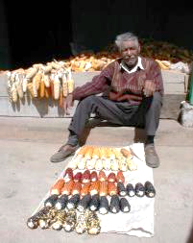
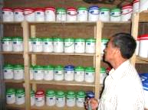
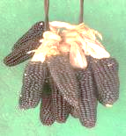
Bancos comunitarios de semillas
Productor seleccionando semillas nativas de maíz en Totonicapán
Bancos de semillas en ambiente controlados
Almacenamiento tradicional de semilla de maíz.

Slide 29
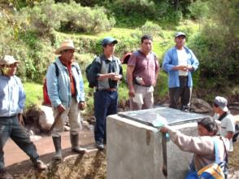
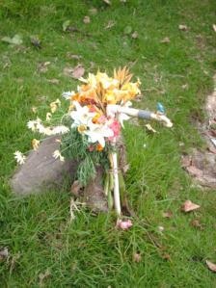
Comités de agua potable
Comité de agua en una comunidad de Totonicapán en labores de mantenimiento del proyecto de agua potable.
Expresiones simbólicas sobre el agua. San Marcos.

Slide 30
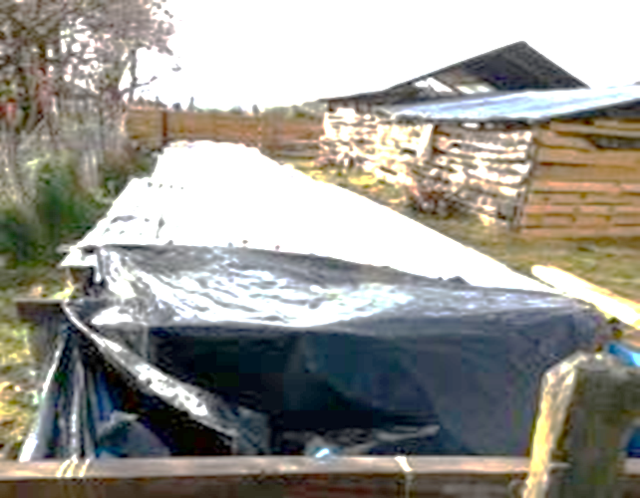
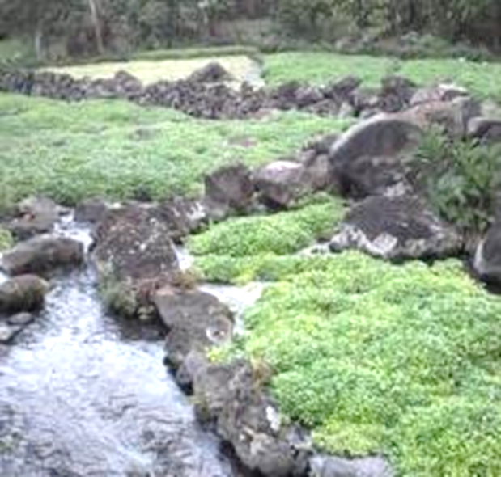
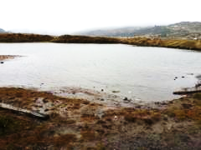
Técnicas de almacenamiento de agua
Estructuras para captar y almacenar agua en Cuchumatanes
Manejo de agua para
cultivos en terraza en
Sololá
Lagunetas artificiales para almacenar lluvia en Cuchumatanes

Slide 31
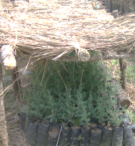
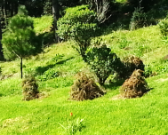
Protección contra heladas y vientos
Vivero forestal protegido contra heladas y granizadas, Totonicapán
Cubierta con ramas secas para proteger la reforestación

Slide 32
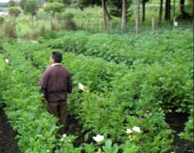
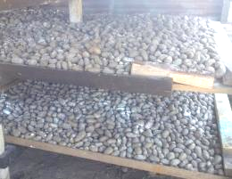
Jardines clonales de papa
Jardín clonal de papa en Huehuetenango
Sistema tradicional de producción de
semilla de papa en Quetzaltenango

Slide 33


Técnicas de almacenamiento de papa en Los Cuchumatanes

Slide 34

Manejo post cosecha y almacenamiento del maíz
Almacenamiento de maíz con tusa en Nebaj

Slide 35


Ordenamiento territorial en áreas rurales
Ordenamiento territorial comunitario en Quetzaltenango
Ordenamiento territorial en Totonicapán

Slide 36


Control de plaga del pulgón en el cultivo del haba
Nótese el mayor tamaño de las plantas de haba respecto al maíz, producto del adelanto en la época de siembra
Haba en plena producción en el mes de abril, cuando el maíz, en primer plano, apenas ha germinado.

Slide 37


Uso de cercos vivos
Cercos vivos con chilca y sauco, Quetzaltenango
Cerco vivo de zacatón, parte baja de Totonicapán.

Slide 38

Cultivo de avena en época seca y de heladas
Plantaciones de avena forrajera en San Marcos –
único cultivo verde en un paisaje típico de temporada seca y fría

Slide 39


GRACIAS

